Slide 1
TİP 1 DİYABETLİ ve DOKU TRANSGLUTAMİNAZ ANTİKOR POZİTİFLİĞİ SAPTANAN OLGULAR
Elif Eviz, Nuray Uslu Kızılkan, Gül Yeşiltepe Mutlu
Çiğdem Arıkan, Tuğba Gökçe, Ecem Can
Serra Muradoğlu, Şükrü Hatun
Koç Üniversitesi Hastanesi, Çocuk Endokrinolojisi
ve Diyabet Bilim Dalı
Çocuk Gastroenterolojisi Bilim Dalı

Slide 2
Tip 1 diyabet ve çölyak
Tip 1 diyabet (T1D) otoimmün bir hastalık ve HLA grupları üzerinden diğer otoimmün hastalıklar ile akrabalığı var
Otoimmun tiroid hastalığı ve çölyak hastalığı açısından düzenli izlem
Otoimmün tiroid hastalığı tanısı ve tedavisi ile ilgili sorun olmadığı halde T1D’li çocuklarda çölyak tanısı ile ilgili tartışmalar sürmektedir.
2012 yılında yayınlanan ESPGHAN konsensusunda;
Çölyak hastalığı için riskli durumlarda doku transglutaminaz IgA antikor (tTGA-IGA) değerlerinin normalin üst sınırının üç katı olarak kabul edilmesi önerilmektedir.
2020’de güncellenme; farklılık olmadı
European Society for Pediatric Gastroenterology, Hepatology, and Nutrition guidelines for the diagnosis of coeliac disease. J Pediatr Gastroenterol Nutr 2012; 54:136-60.
European Society Paediatric Gastroenterology, Hep- atology and Nutrition Guidelines for Diagnosing Coeliac Disease 2020. J Pediatr Gastroenterol Nutr 2020;70:141-56.

Slide 3
Güncel Tartışma Noktaları
Geçici antikor pozitifliği
Endoskopi/biyopsi için bir üst sınır belirlenebilir mi? Üst sınırın üç kat olarak alınması yeterli mi?
Hastalar üzerinde gereksiz psikolojik yük
Gereksiz biyopsiler
Normalin 10 katı antikor titresi olanlarda endoskopi yapmadan tedavi başlanabilir mi?
Glutensiz diyet başlamak için bir patolojik kriter var mı? ( Marsh 3 ve üzeri vakalar gibi?)

Slide 4
Amaç
Biz de kliniğimizde tTGA-IGA pozitifliği saptanan T1D’li çocukları retrospektif olarak analiz ederek bu sorulara (geçici antikor pozitifliği, endoskopi kararı için antikor eşik değeri vb) cevap aramaya çalıştık

Slide 5
Metod
Koç Üniversitesi Hastanesi Çocuk Endokrinolojisi ve Diyabet Bölümüne Haziran 2016 – Mart 2020 tarihleri arasında başvuran
750 T1D’li çocuktan tanı ve tanıdan sonraki herhangi bir zamanda hastanemizde tTGA-IgA bakılmış 315 çocuk değerlendirildi.

Slide 6
750 T1D’Lİ ÇOCUK/ADOLESAN
HASTANEMIZDE tTGA-IGA BAKILAN 315 OLGU
42’sinde tTGA-IgA (+)’liği saptandı
3’ü hastanemize başvuru öncesi çölyak tanısı (+)
1’i T1D tanısından önce çölyak hastalığı tanısı (+)
6’sı takibe devam etmedi.
SONUÇ OLARAK 32 OLGUNUN VERILERI ANALIZ EDILDI.

Slide 7
Metod
Vakalar, tTGA-IGA titrelerine göre normalin üst sınırının
1-3 katı
3-6 katı
6-9 katı ve
>10 katı olacak şekilde gruplandırıldı.
Analizler SPSS 26 IBM ile Mann Whitney U testi kullanılarak yapıldı.

Slide 8
Bulgular
tTG-IgA (+) Vakaların Antikor Pozitifliği Saptandığı Vizitteki Demografik Özellikleri (n:32)
Cinsiyet (K/E) | 16/16
Yaş (yıl) | 6.7 ± 2.8
Ortalama diyabet süresi (yıl) | 1.83 ± 2.07
Hastanemizde takip süreleri (yıl) | 1.74 ± 0.86
Ortalama HbA1c | 8.6 ± 2.4
Çölyak semptomu varlığı ( Karın ağrısı..) | 3 (%10)
Ağırlık SDS | 0.30 ± 0.84
Boy SDS | 0.42 ± 1.10 ( -2SD altında çocuk yok)
VKI SDS | 0.19 ± 0.89

Slide 9
Bulgular
32 vakanın 21’ine endoskopi ve biyopsi yapıldı (% 65)
Bunlardan 9 vakada patolojik olarak çölyak tanısı kondu (% 42)
Antikor pozitifliği olanların % 28’inde biyopsi tanısı konmuş.
Araştırma grubunun (315 Tip 1 diyabetlinin) %4.1’ine biyopsi ile çölyak tanısı kondu.

Slide 10
Bulgular
 | Biyopsi yapılan (n: 21) | Biyopsi yapılmayan (n:11) | p
Yaş (median) | 6.68 (2.67 - 12.0) | 6.58 (3.51 -12.71) | 0.966
Cinsiyet (K/E) | 13/8 | 5/6 | 0.755
Takip süresi (yıl) | 1.88 (0.12 – 3.12) | 1.6 (0.3 – 3.3) | 0.208
Diyabet Süresi | 1.25 (0.0 – 5.56) | 0.33 (0.0 – 8.74) | 0.237
Tartı SDS (median) | 0.07 (-1.38 – 2.32) | 0.27 (-0.42 – 1.48) | 0.765
Boy SDS (median) | 0.42 (-1.27 – 4.4) | 0.19 (-0.69 – 1.86) | 0.819
VKİ SDS (median) | 0.13 (-1.86 - 1.83) | 0.27 (-0.6 – 1.34) | 0.927

Slide 11
Olguların biyopsi tarihindeki özellikleri
 | ÇÖLYAK (+) (n: 9) | ÇÖLYAK (-) (n:12) | p
Yaş (median) | 5.9 (2.3 - 10.6) | 4.7 (2.86 -12.16) | 0.253
Cinsiyet (K/E) | 4/5 | 9/3 | 0.538
Antikor pozitiflik süresi (ay) | 1.2 (0.12-12) | 0.12 (0.01-1.41) | 0.207
Diyabet Süresi | 1.6 (0.02 – 3.71) | 0.86 (0.02 – 5.03) | 0.327
Tartı SDS (median) | 0.66 (-0.5 - 1.46) | 0.18 (-1.31 - 3.59) | 0.713
Boy SDS (median) | 0.71 (-1.03 - 1.52) | 0.10 (-1.27 – 4.43) | 0.369
VKİ SDS (median) | 0.18 (-0.92 - 1.62) | 0.42 (-1.86 - 3.5)3 | 0.935
TTG-IGA titresi (n) (üst sınırın kaç katı) | 6-9.9x: 4 >=10x: 5 | <3X: 4 3-5.9 X: 3 6-9.9X: 3 >=10x: 2 | 0.03
EMA-IgA (+) | 9/9 | 8/10 | 0.167
Anti-GAD (+) | 4/6 | 3/4 | 0.990
Anti-TPO (+) | 0/9 | 3/11 | 0.098

Slide 12
Çölyak Tanısı Konan Vakaların Biyopsi Tarihindeki Özellikleri
 | 1. Vaka | 2. Vaka | 3. Vaka | 4. Vaka | 5. Vaka | 6. Vaka | 7. Vaka | 8. Vaka | 9 . Vaka
Yaş | 9.75 | 5.10 | 10.61 | 2.37 | 8.74 | 4.75 | 5.31 | 9.65 | 5.9
Diyabet Süresi (yıl) | 0.02 | 0.96 | 3.71 | 0.12 | 1.61 | 1.65 | 1.98 | 1.24 | 2.66
Antikor Takip süresi (ay) | 0.12 | 0.12 | 1 | 1 | 12 | 7 | 7 | 1 | 1.26
Ağırlık SDS | 0.76 | -0.09 | -0.50 | 0.07 | 0.66 | 0.02 | 1.41 | 1.19 | 0.73
Boy SDS | 1.52 | 0.65 | 0.45 | -1.03 | 1.15 | 0.33 | 0.71 | 0.88 | 1.02
VKI SDS | 0.02 | -0.92 | -0.89 | 1.14 | 0.18 | 0.75 | 1.62 | 0.08 | 1.47
HbA1c | 13 | 6.9 | 8.7 | 7.2 | 7.2 | 7.4 | 6.9 | 6.4 | 7
Semptom Varlığı | Karın ağrısı | - | - | - | - | - | - | Karın ağrısı | -
Antikor titresi | 8 | 12 | 15 | 10 | 9 | 12 | 9 | 8 | 12.1
Biyopsi sonucu Marsh | 3a | 3b | 3c | 3c | 3b | 3c | 3b | 3b | 3a

Slide 13
Biyopside çölyak (-) olguların özellikleri
Vaka | 1 | 2 | 3 | 4 | 5 | 6 | 7 | 8 | 9 | 10 | 11 | 12
Yaş | 8.6 | 3.1 | 4 | 4.1 | 6.8 | 4.8 | 2.8 | 9.75 | 4.78 | 12.1 | 7.3 | 4
Diyabet Süresi (yıl) | 0.33 | 1.05 | 0.02 | 3.12 | 5.03 | 3.64 | 0.44 | 1.5 | 3.41 | 0.68 | 4.4 | 0.03
Antikor Takip süresi (ay) | 0 | 0.97 | 2.86 | 3.04 | 4.9 | 3.46 | 0.35 |  | 5.56 | 0.54 | 3.93 | 0
Ağırlık SDS | 0.34 | -1.31 | -0.13 | 2.32 | 0.02 | 0.73 | 0.02 | -0.56 | 0.52 | -0.36 | 1.46 | 3.59
Boy SDS | 0.11 | -0.31 | 0.10 | 4.43 | -1.27 | 0.49 | -0.37 | -0.51 | 0.06 | -0.65 | 1.47 | 2.63
VKI SDS | 0.60 | -1.86 | -0.34 | 0.25 | 0.99 | 0.92 | -0.19 | -0.41 | 0.73 | -0.62 | 2.56 | 3.53
HbA1c | 6.4 | 8.1 | 6 | 7.9 | 7.1 | 7 | 7.7 | 6.7 | 8.9 | 7.7 | 7.8
Semptom | - | - | - | Karın ağrısı | - | - | - | - | - | - | - | -
Antikor titresi | 4.45 | 18 | 2.05 | 6.2 | 6.4 | 2.95 | 3.98 | 10 | 2.95 | 4.01 | 7.17 | 0.08
Biyopsi sonucu (Marsh sınıflaması) | 0 | 0 | 0 | 0 | 0 | 1 | 0 | 0 | 1 | 0 | 0 | 0

Slide 14
Biyopsi Yapılmayan Vakaların Özellikleri
Vakalar | 1 | 2 | 3 | 4 | 5 | 6 | 7 | 8 | 9 | 10 | 11
Yaş | 6.83 | 6.46 | 12.76 | 6.59 | 3.51 | 11.36 | 3.93 | 4.31 | 6.74 | 4.7 | 7.7
Diyabet Süresi (yıl) | 1.12 | 1.60 | 8.74 | 4.25 | 0.33 | 0.09 | 0.03 | 0.04 | 0 | 0 | 1.62
Ağırlık SDS | 0.05 |  | 0.34 | 0.07 | 1.06 | -0.42 | -0.34 | 0.53 | 0.44 | 1.48 | 0.21
Boy SDS | -0.69 |  | 1.04 | 0 | 0.35 | -0.14 | 0.16 | 1.6 | 0.23 | 1.86 | -0.14
VKI SDS | 0.73 |  | -0.13 | 0.12 | 1.34 | -0.36 | -0.56 | -0.60 | 0.42 | 1.08 | 0.50
HbA1c | 6.5 | 8.2 | 7.1 | 8.2 | 6.2 | 7.4 |  |  | 13.6 | 12.7 | 6.7
Semptom | - | - | - | - | - | - | - | - | - | - | -

Slide 15
Biyopsi yapılmayan olguların tTGA-IgA titrelerinin seyri
Vakalar | Başvuru | 1. vizit | 2. vizit | 3. vizit | 4. vizit | 5. vizit | İzlem ve notlar
1 |  | 1.98 | 2.36 | 1.07 | 2.46 | 2.08
2 |  | 1.34 | 1.03 | 0.86
3 | 1.05 | 0.78
4 | 10 | 3.28 |  |  |  |  | Takipten çıktı
5 |  | 1.4 | 0.34
6 | 9.6 |  |  |  |  |  | Takipten çıktı
7 | 1.17
8 | 1.61 |  | 3.04
9 | 11 |  | 7.19 |  |  |  | Takipten çıktı
10 | 11 |  |  |  |  |  | Takipten çıktı
11 |  | 1 | 2.69

Slide 16
Bx- Çölyak (-) olguların TGA-IgA titrelerinin seyri
Vakalar | Başvuru | 1. vizit | 2. vizit | 3. vizit | 4. vizit | 5. vizit | 6. vizit | Izlem/Notlar
1 | 6.99 | 4.45 | 9.05 |  |  |  |  | Takipten çıktı
2 |  | 18 | 11.37 | 15 | 15 | 11 |  | GFD (+) takipten çıktı
3 |  | 2.05 | 2.66 | 1
4 |  | 0.08 | 6.2
5 |  | 0.88 | 6.4 | 2.95 | 1.61 | 1.44 | 0.95
6 | 2.95 | 1.71 | 11 | 12.4 | 12.37 |  |  | Takipten çıktı
7 |  | 1.63 | 3.98 | 1.52
8 | 10 | 0.41 | 0.25
10 |  | 5.01
11 |  | 4.01 | 3.94 | 4.9 |  |  |  | Turner send, BH tedavisi +
12 |  | 0.36 | 0.24 | 12 | 7.17 | 3.91 |  | Takipte B. hızı düştü
13 | 0.08 |  |  |  |  |  |  | Başvurudan önce dış merkezde >10X

Slide 17
Çölyak (+) olguların TGA-IgA titrelerinin seyri
Vakalar | Başvuru | 1. vizit | 2. vizit | 3. vizit | 4. vizit | 5. vizit | 6. vizit | 7. vizit
1 | 8 | 1.75 | 1.64 | 0.98 | 1.7 | 2.34 | 2.86 | 2.8
2 | 0.2 | 12.23 | 1.36 | 1.01 | 0.67 | 0.56
3 |  | 15
4 |  | 4.32 |  | 0.67
5 | 11 | 9 | 2.23
6 |  | 11 | 12 | 3.5
7 |  |  |  | 11.2 | 9
8 |  | 8.1 | 6.36 | 4.77
9 |  | 10.1 | 8 | 12.1

Slide 18
T1D - Çölyak Prevalansı
T1D’ler arasında çölyak prevalansı %3-10 arasında olduğunu belirten yayınlar mevcut
Raising the Cut-Off Level of Anti-Tissue Transglutaminase Antibodies to Detect Celiac Disease Reduces the Number of Small Bowel Biopsies in Children with Type 1 Diabetes: A Retrospective Study, the journal of Pediatrics, 2020
Hastanemizde antikor bakılmış olan T1D’li çocuklar arasında çölyak hastalığı pozitiflik oranı %3.8

Slide 19
Spontan Negatifleşme
Türkiyede 668 tTGA-IgA (+) çocuğun retrospektif olarak analiz edildiği bir çalışmada glutensiz beslenmeyenlerde spontan antikor negatifleşme oranı %23.3 bulunmuş
İtalya’da 446 tTGA-IgA (+) çocuğun prospektif olarak takip edilerek analiz edildiği bir çalışmada
Gluten içeren besinlerle beslenmeye rağmen %40 vakada antikor titresinin azalma
%20 vakada ise tamamen negatifleşme
Frequency of Celiac Disease and Spontaneous Normalization Rate of Celiac Serology in Children and Adolescent Patients with Type 1 Diabetes; Unal E. ve ark. 2020
High Rate of Spontaneous Normalization of Celiac Serology in a Cohort of 446 Children With Type 1 Diabetes: A Prospective Study Castellaneta S, et al. 2015
Bizim vakalarımızda %22 oranında spontan antikor negatifleşmesi saptandı.

Slide 20
Biyopsi Eşik Değer ?
Hollanda’da yapılan 77 tTGA-IgA (+) vakanın alındığı çok merkezli bir çalışmada;
Endoskopi ve biyopsi yapılması için eşik değer normalin üst sınırının 11 katı alınması durumunda biyopsi ile saptanan yanlış pozitiflik oranı % 50 azaldığı saptanmış.
Raising the Cut-Off Level of Anti-Tissue Transglutaminase Antibodies to Detect Celiac Disease Reduces the Number of Small Bowel Biopsies in Children with Type 1 Diabetes: A Retrospective Study, the journal of Pediatrics, 2020
Biyopsi (+) olanların tamamında antikor titresi ≥6 kat
Üst sınır ≥6 kat alınması durumunda geçici yanlış pozitiflik saptanan biyopsiler %58 oranında azaltılabilir.

Slide 21
Sonuçlar
T1D’li çocuklarda tanı döneminde TGA IgA düşük titrelerde geçici pozitif olabiliyor.
Bizim vaka grubunda % 22 negatifleşme saptandı ama literatürde % 40 oranında negatifleşme rapor ediliyor.
Endoskopi ve biyopsi kararında acele edilmemeli
Tanıdan 3-6 ay sonra bakılan tTGA-IgA antikor titresi ile karar verilmeli
Bizim çalışmamızda biyopsi pozitif olan vakaların tamamında antikor titresi üst sınırın ≥6 kat
Bu bir eşik değer olarak önerilebilir.
Biyopsi yapılması için en uygun titrenin üst sınırın kaç katı olacağı ve ne kadar süre takip edilmesi gerektiği ile ilgili daha kapsamlı çalışmalara ihtiyaç vardır.

Slide 22
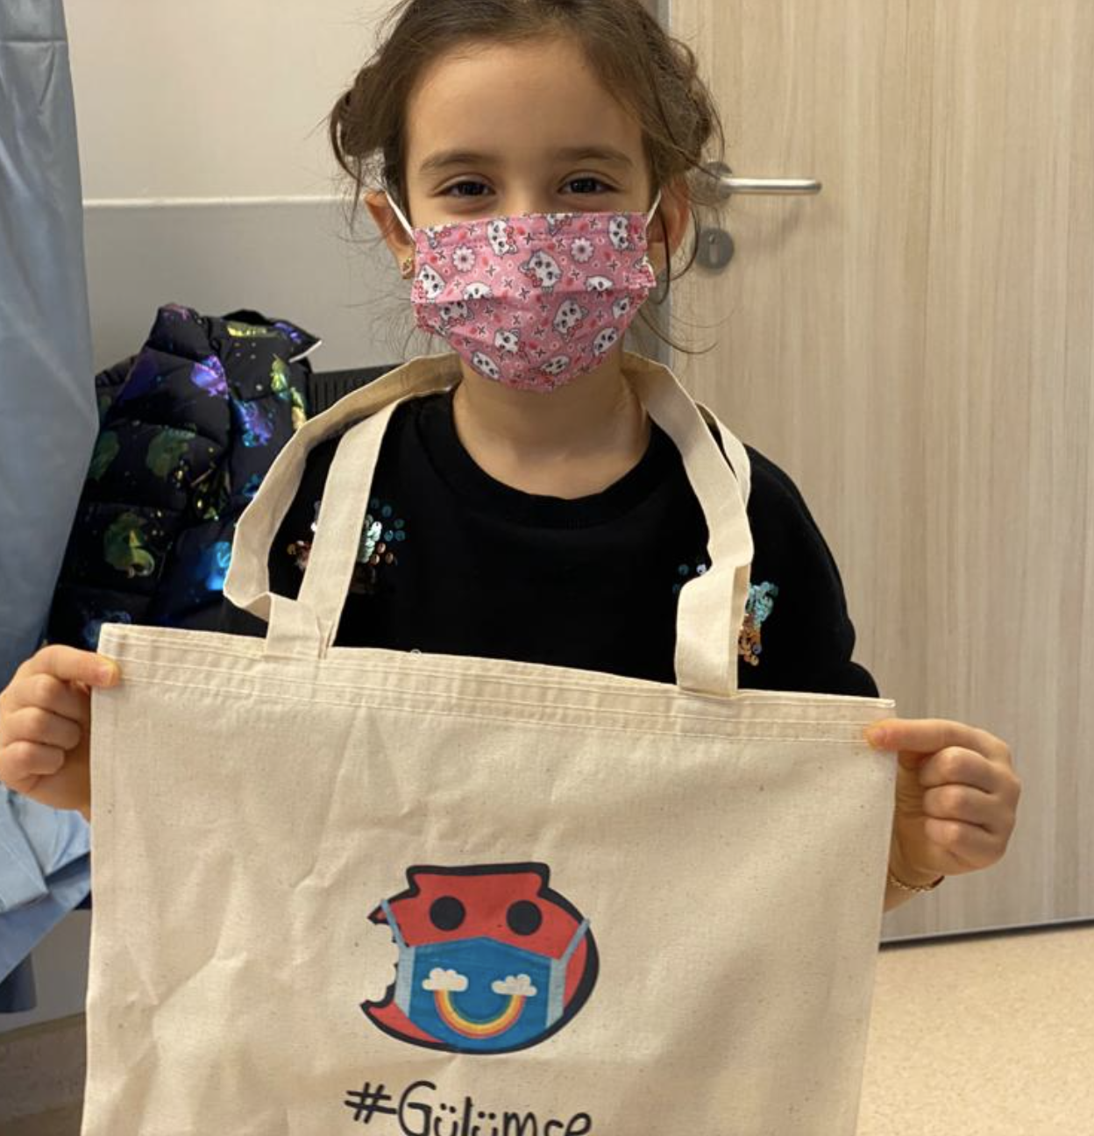
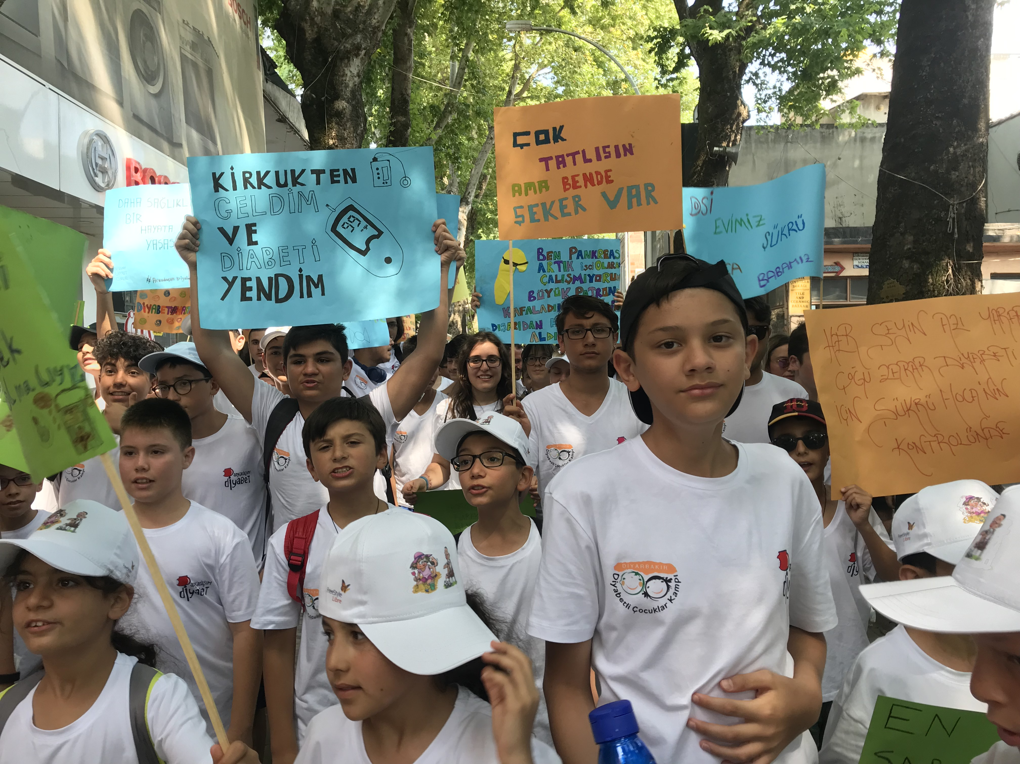
Diyabetli çocukların hayatını iyileştiren, bunun için emek veren herkese teşekkürler
Koç Üniversitesi Çocuk Diyabet Ekibi
Prof.Dr.Şükrü Hatun
Doç.Dr. Gül Yeşiltepe Mutlu
Uzm. Dr.Elif Eviz
Diyetisyen Tuğba Gökçe
Psikolog Serra Küpçüoğlu
Hemşire Ecem Can

